Slide 1




TRƯỜNG TIỂU HỌC GIANG BIÊN
MÔN: Đạo đức 3

Slide 2
1. Em hãy nêu những công việc mà bản thân em đã tự làm ở nhà và ở trường?
- Học và làm bài tập.
- Vệ sinh cá nhân.
- Quét nhà, quét sân.
- Cho gà ăn.
- Lau bàn ghế.
- Gấp quần áo, chăn màn....

Slide 3
2. Em có thán thành các ý kiến dưới đây không? Vì sao?
a) Trẻ em có quyền được ông bà, cha mẹ yêu thương, quan tâm, chăm sóc.
b) Chỉ trẻ em mới cần dược quan tâm, chăm sóc.
c) Trẻ em có bổn phận phải quan tâm, chăm sóc những người thân trong gia đình.

Slide 4
3. Em đã biết tôn trọng thư từ, tài sản của người khác chưa?
Việc đó xảy ra như thế nào?

Slide 5
4. Em đã làm gì để tiết kiệm và bảo vệ nguồn nước?
- Không vứt rác xuống ao, hồ.
- Dùng nước xong khóa ngay vòi nước.
- Không xả nước lênh láng để nghịch...

Slide 6
Trò chơi: Đóng vai

Slide 7
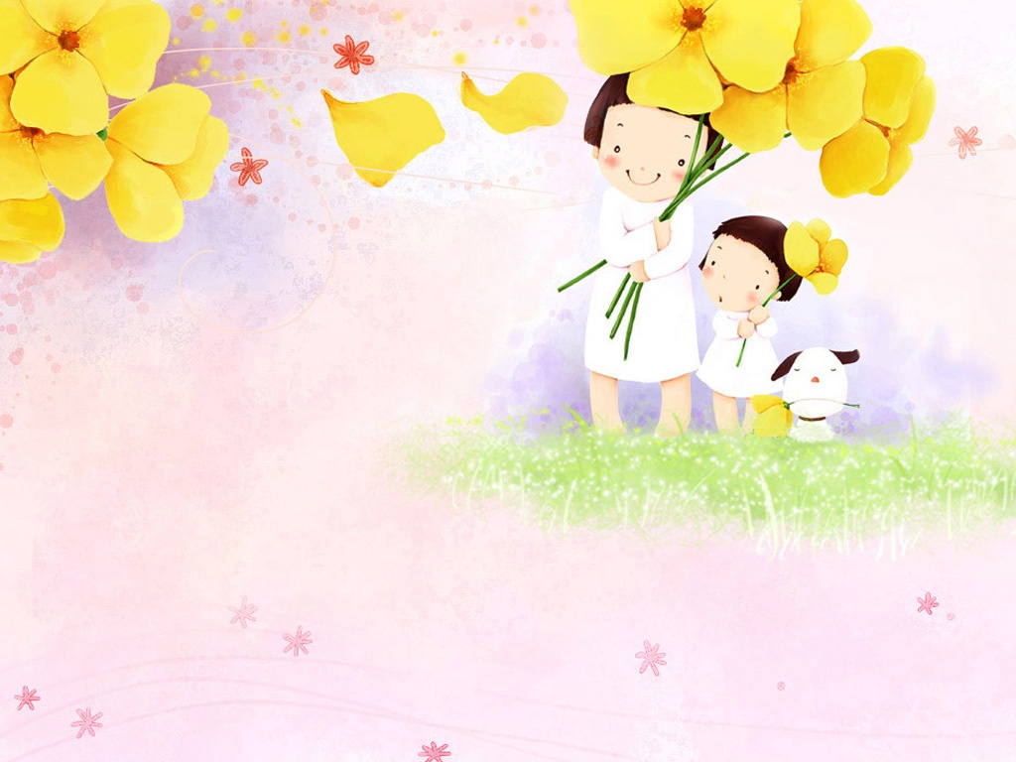
Cảm ơn các thầy cô !

